Slide 1
Samtal om unga & narkotika

Slide 2
Idag ska vi prata om:
Presentation av oss
Hur ser situationen ut?
Erik Leijonmarck: Hur förebygger vi att unga använder narkotika? Vad gör vi om det ändå händer?
Tillsammans:
Vad kan vi göra tillsammans? Vilket stöd kan vi få?
Avslut

Slide 3
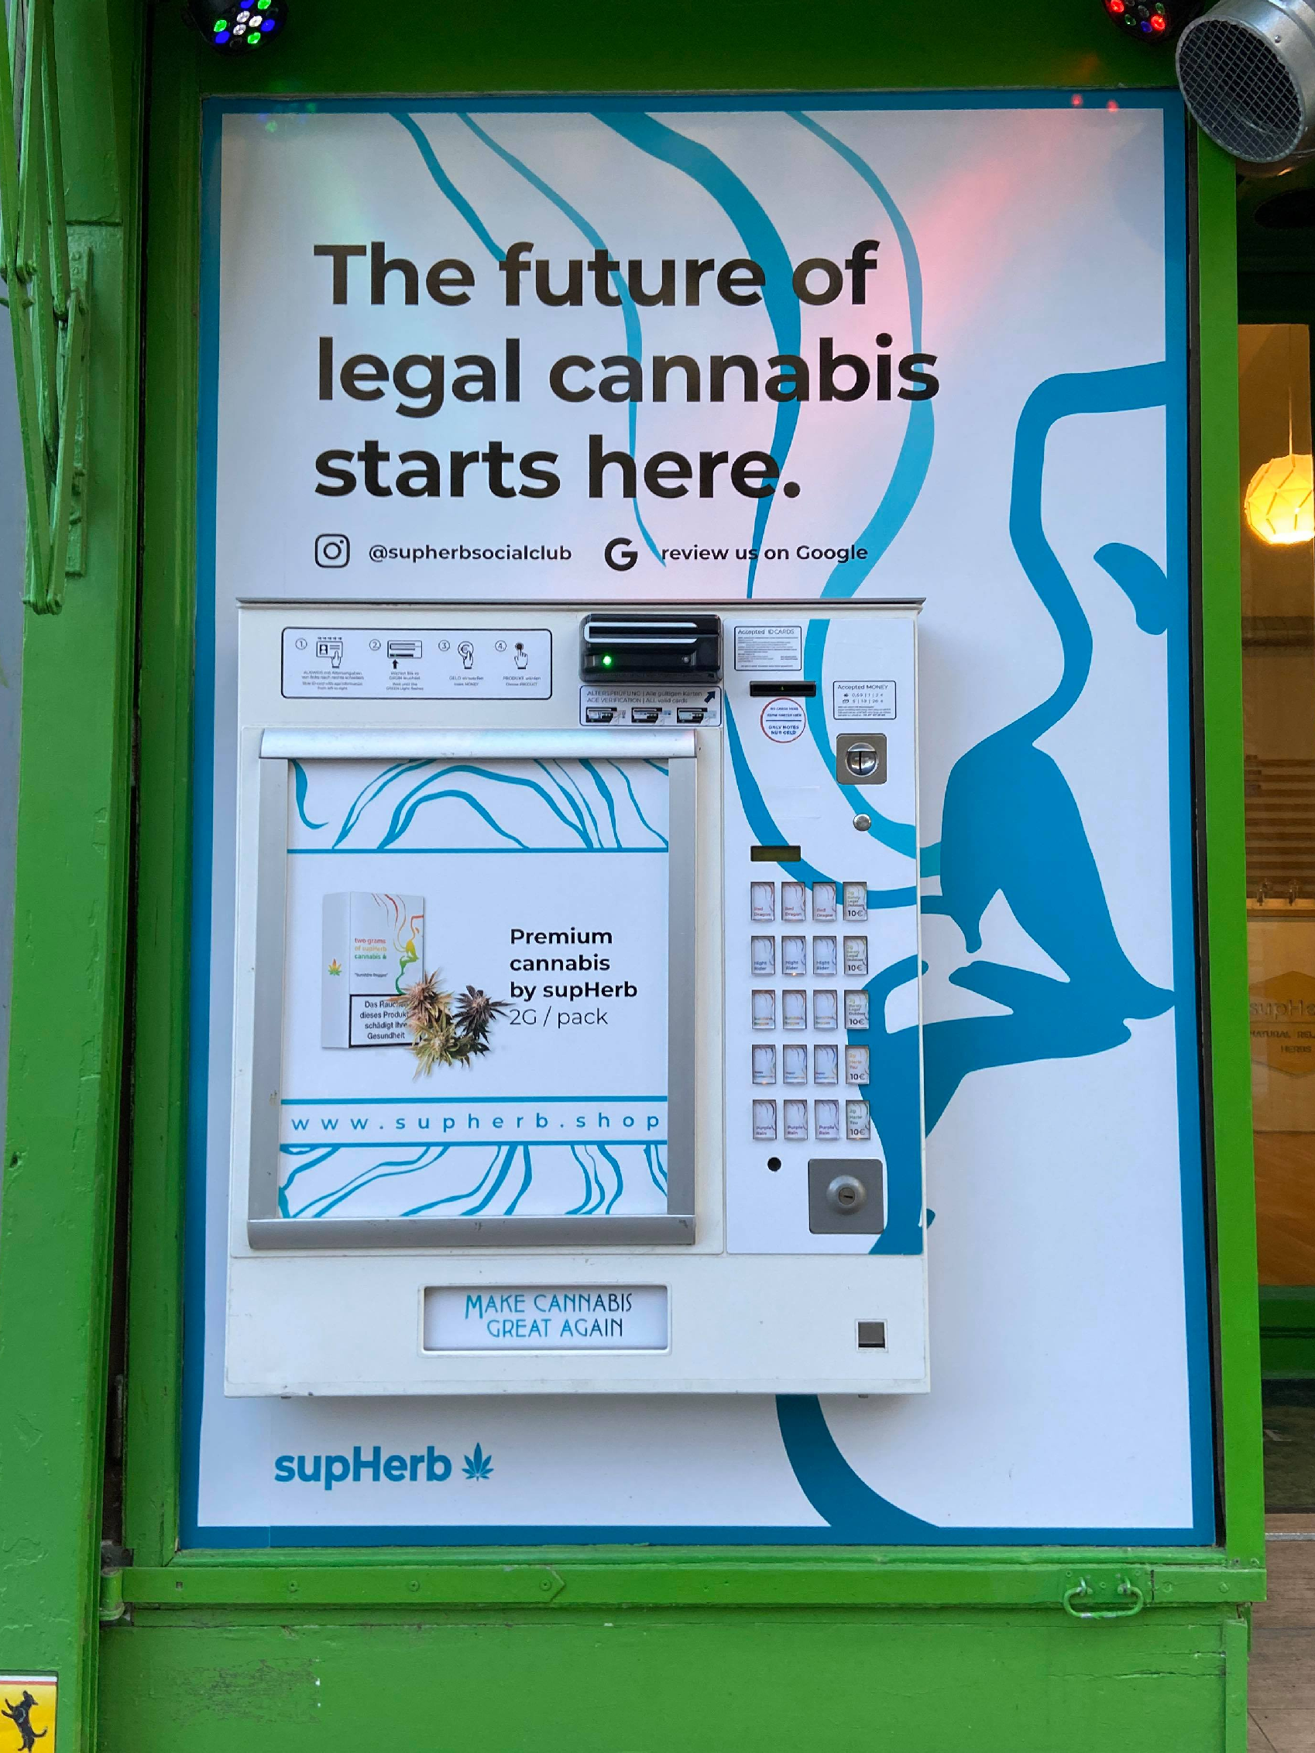
Hur ser situationen ut?
Det diskuteras mycket kring narkotika och inte minst om cannabis.
Färre unga än tidigare ser risker med att använda cannabis och starka intressen ligger bakom att vi nu ser cannabis i TV-serier och produkter som vi använder i vår vardag. Det riskerar att förändra synen på cannabis som en drog och kan leda till att fler testar.

Slide 4
Samtidigt har Sverige nationellt en låg narkotikakonsumtion i jämförelse med många andra länder och vi ser ingen stor förändring eller uppgång hos unga, än.
3 % av befolkningen har använt cannabis de senaste 12 månaderna
och bland ungdomar är siffran 5 % för flickor och 7 % för pojkar.

Slide 5
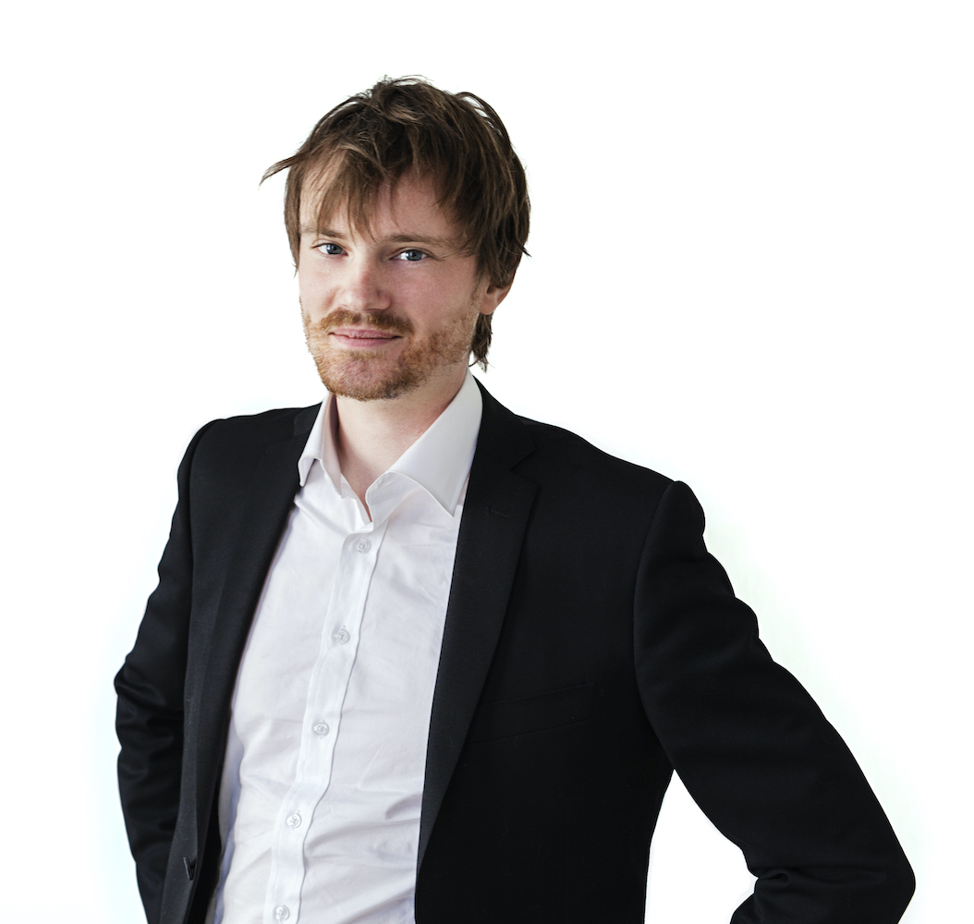
Erik Leijonmarck har arbetat med narkotikafrågor i många år och skrivit boken Droghandboken - en guide för föräldrar och andra nyfikna.
Vi ska få lyssna på när Erik berättar hur man som förälder kan arbeta förebyggande, vad man gör om man misstänker att ens barn eller elev använder narkotika och vanliga argument och motargument.
Erik Leijonmarck Författare till Droghandboken
Starta
filmen

Slide 6
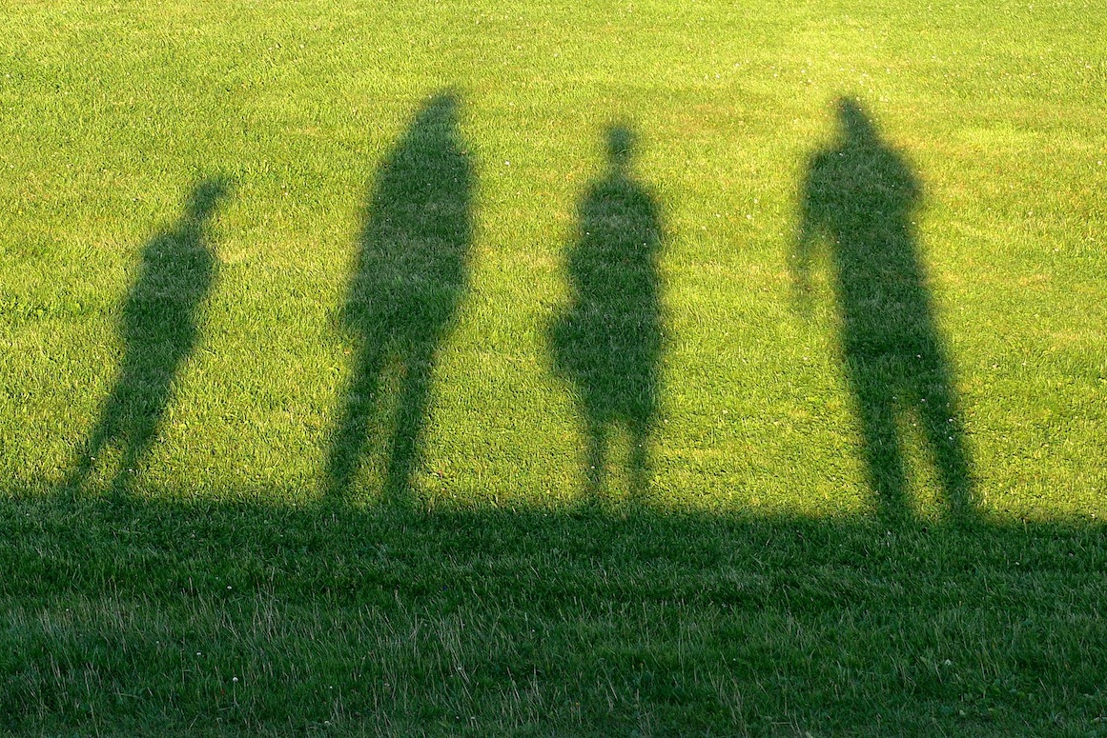
Fundera tillsammans kring:
- Vilka viktiga vuxna har ungdomar omkring sig? På vilka sätt kan de hjälpa till att förebygga att unga använder narkotika?
- Hur kan föräldrar eller andra vuxna bidra till att unga vågar prata om sådant som är svårt eller känsligt?
- Hur skulle ni vilja att en förälder agerar om de ser eller misstänker att ditt barn använde narkotika?
Vill ni att de hör av sig?
- Känner ni er trygga i era svar om ni möter argument från era barn eller elever? Om inte, vad kan man svara som förälder för att vara tydlig mot sina barn?

Slide 7
Fundera tillsammans kring:
- Hur konfronterar man på bästa sätt om man misstänker eller upptäcker narkotika? Som förälder? Som lärare? Som annan vuxen i närheten? Vad gör jag om jag misstänker att mina barns vänner använder narkotika?

Slide 8
Fundera tillsammans kring:
- Vad tänker ni om hur Island och Öckerö arbetat? Går det att göra liknande insatser där ni bor? Hur skulle det kunna gå till?
- Hur kan ni; föräldrar och skola - men även kommun, socialtjänst, polis och ideella organisationer arbeta tillsammans? Vilket stöd kan ni få av varandra?

Slide 9
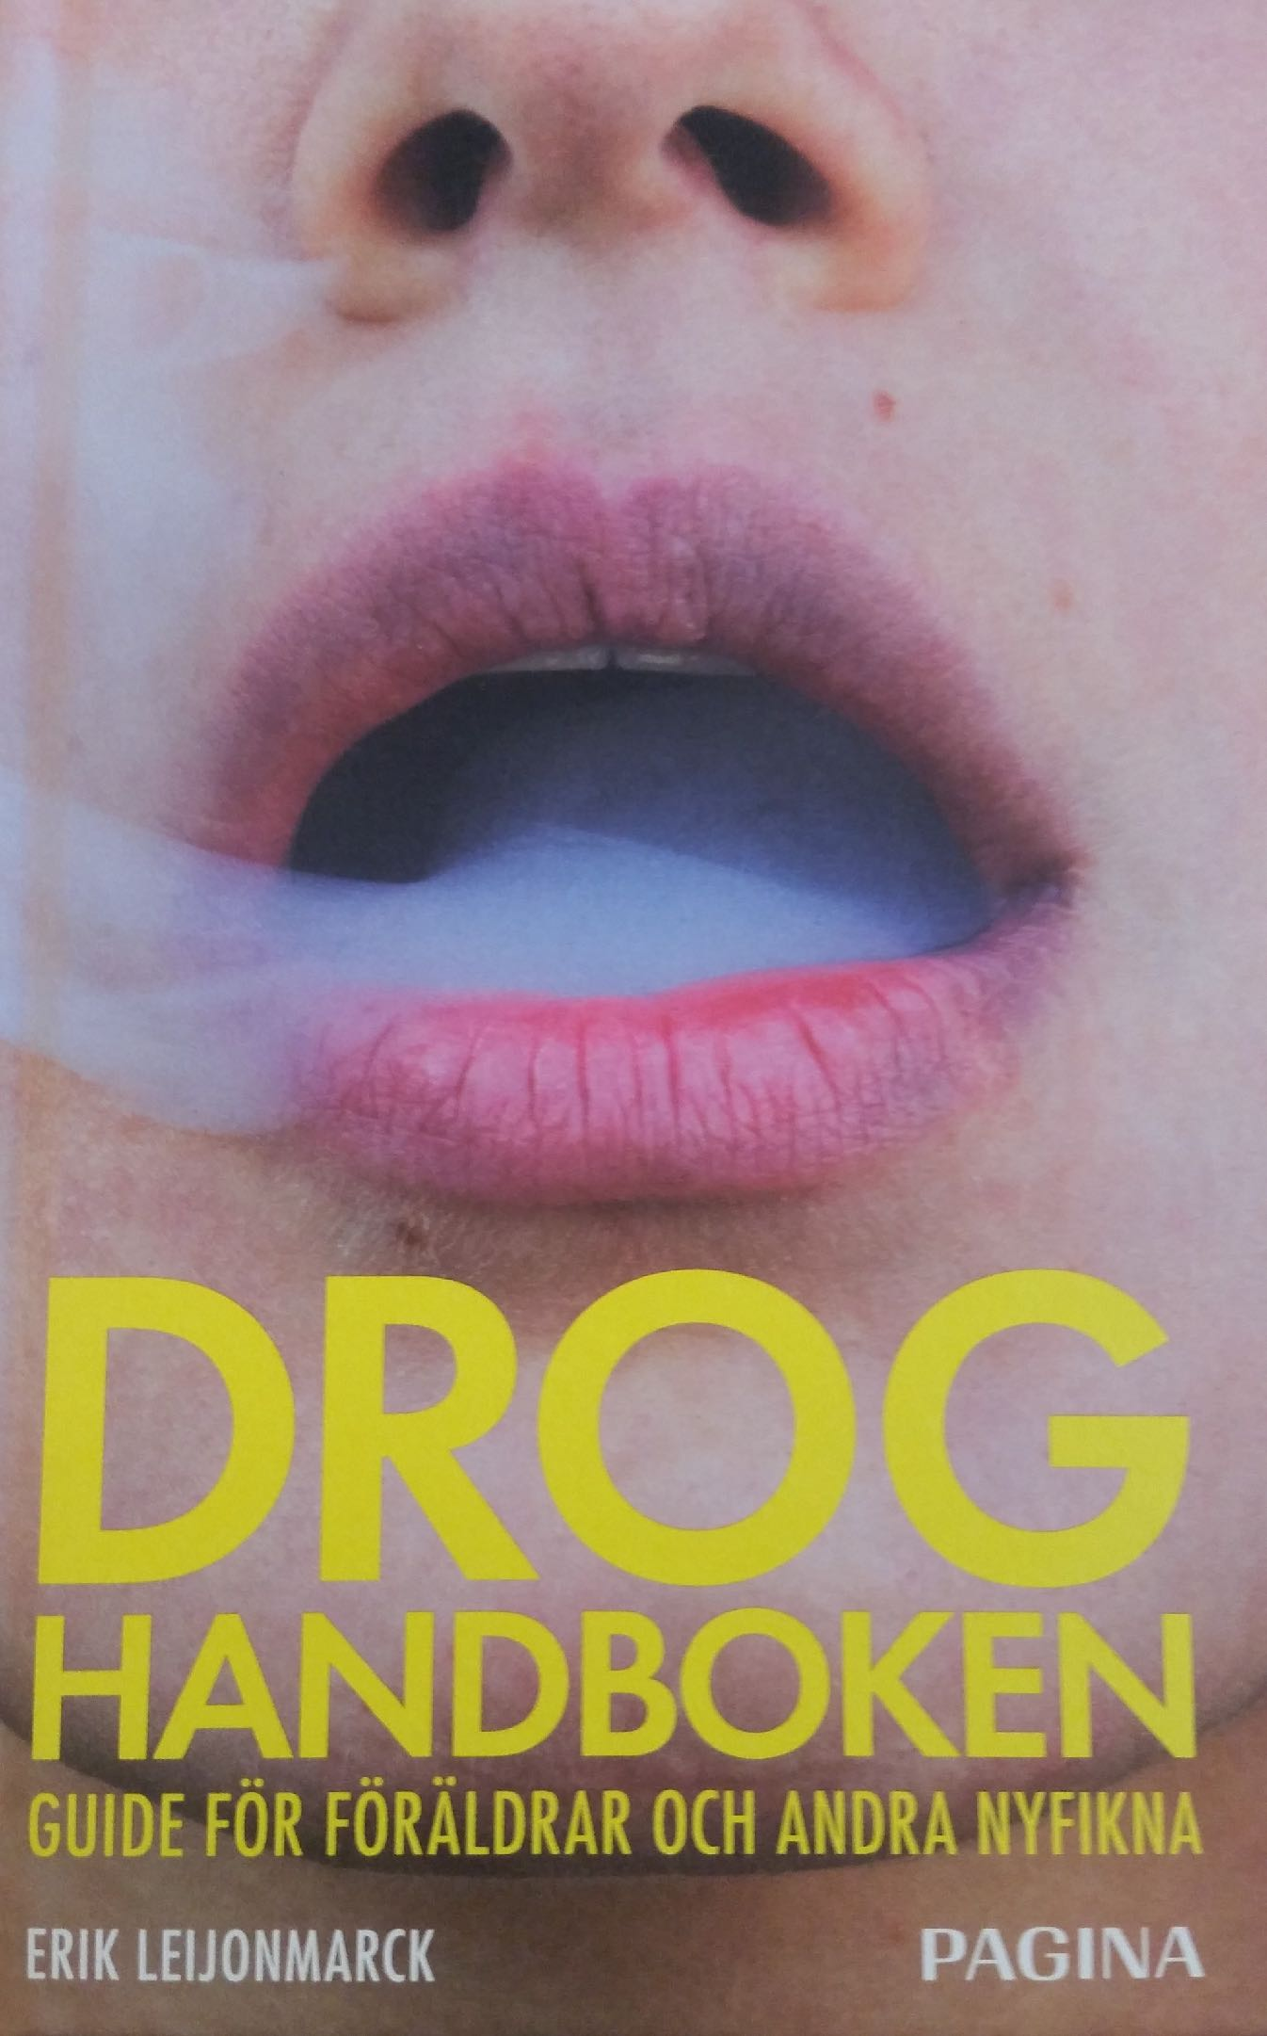
nbv.se
Vill ni lära er mer kring unga och narkotika?
Gå studiecirkeln om boken Droghandboken, som vänder sig till föräldrar, lärare och andra vuxna i ungas närhet.
Kontakta studieförbundet NBV så hjälper de till!

